Slide 1
Staenderbohrmaschine
Abgabe 03.01.2023
Marc Grosse (210233), Moritz Höhnel (210258) und Mattis Ritter (210265) / T1 / ASE | WS22/23

Slide 2
Inhaltsverzeichnis
Einleitung
Festlegung der Grenzen
Fehler Möglichkeits- und Einfluss-Analyse
Fault Tree Analysis
Fazit

Slide 3
1. Einleitung

Slide 4
2. Festlegung der Grenzen

Slide 5
3. Fehler Möglichkeits- und Einfluss-Analyse

Slide 6
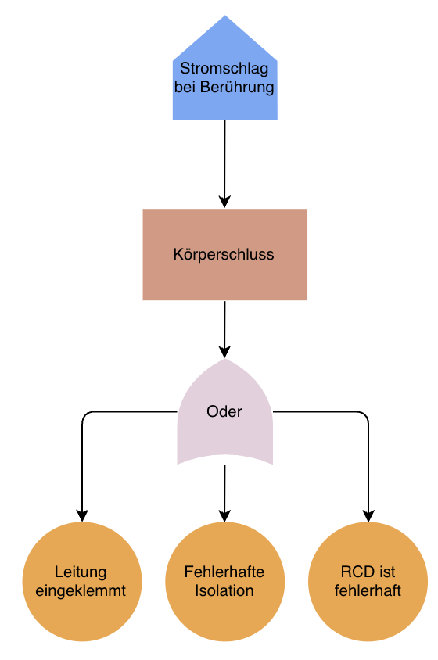
4. Fault Tree Analysis
Abb.: 4.1 Stromschlag bei Berührung

Slide 7
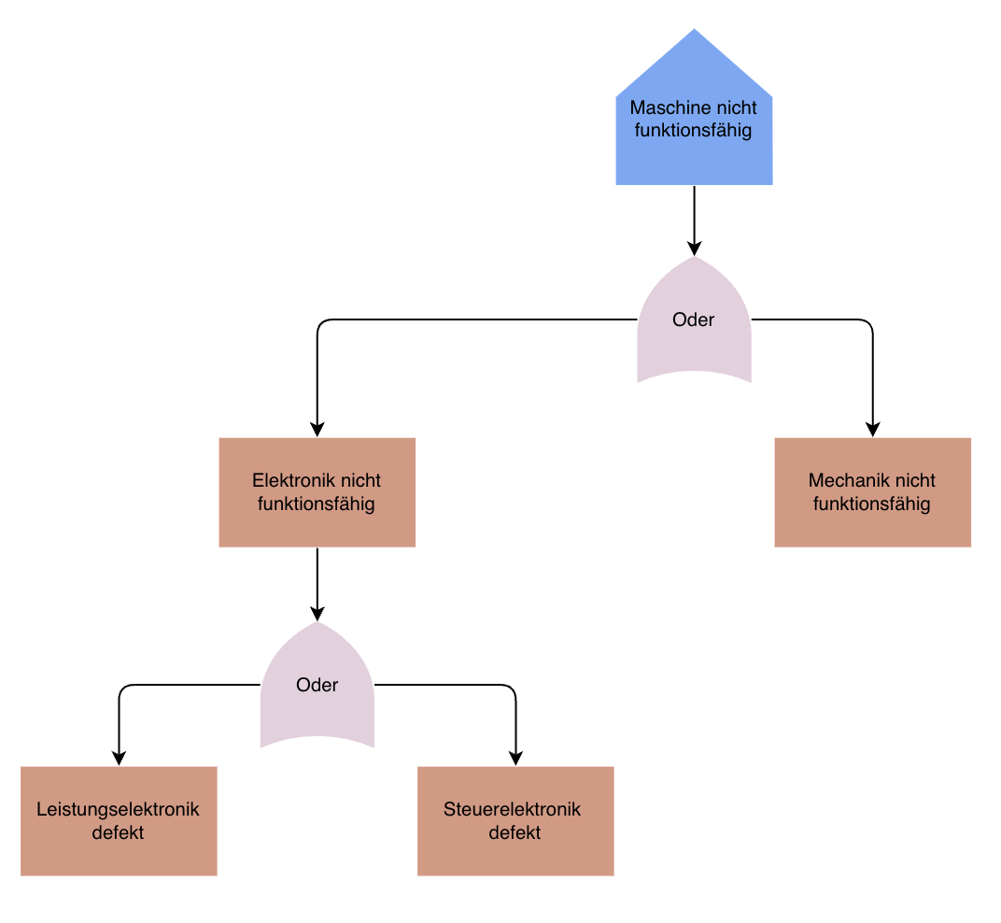
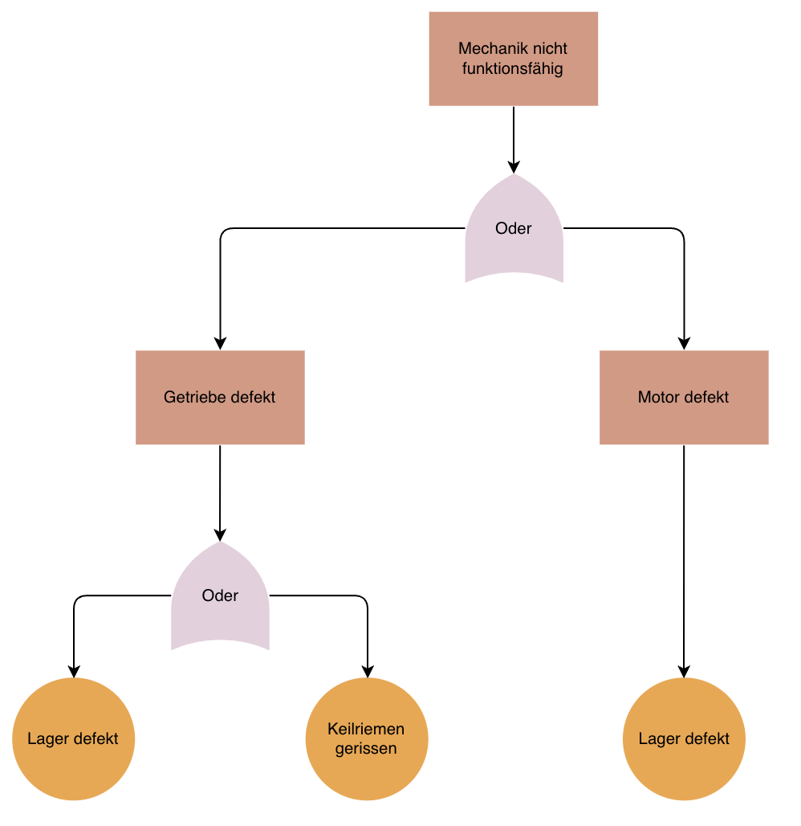
4. Fault Tree Analysis
Abb.: 4.2 Topevent Maschine nicht funktionsfähig
Abb.: 4.3 Mechanik nicht funktionsfähig

Slide 8
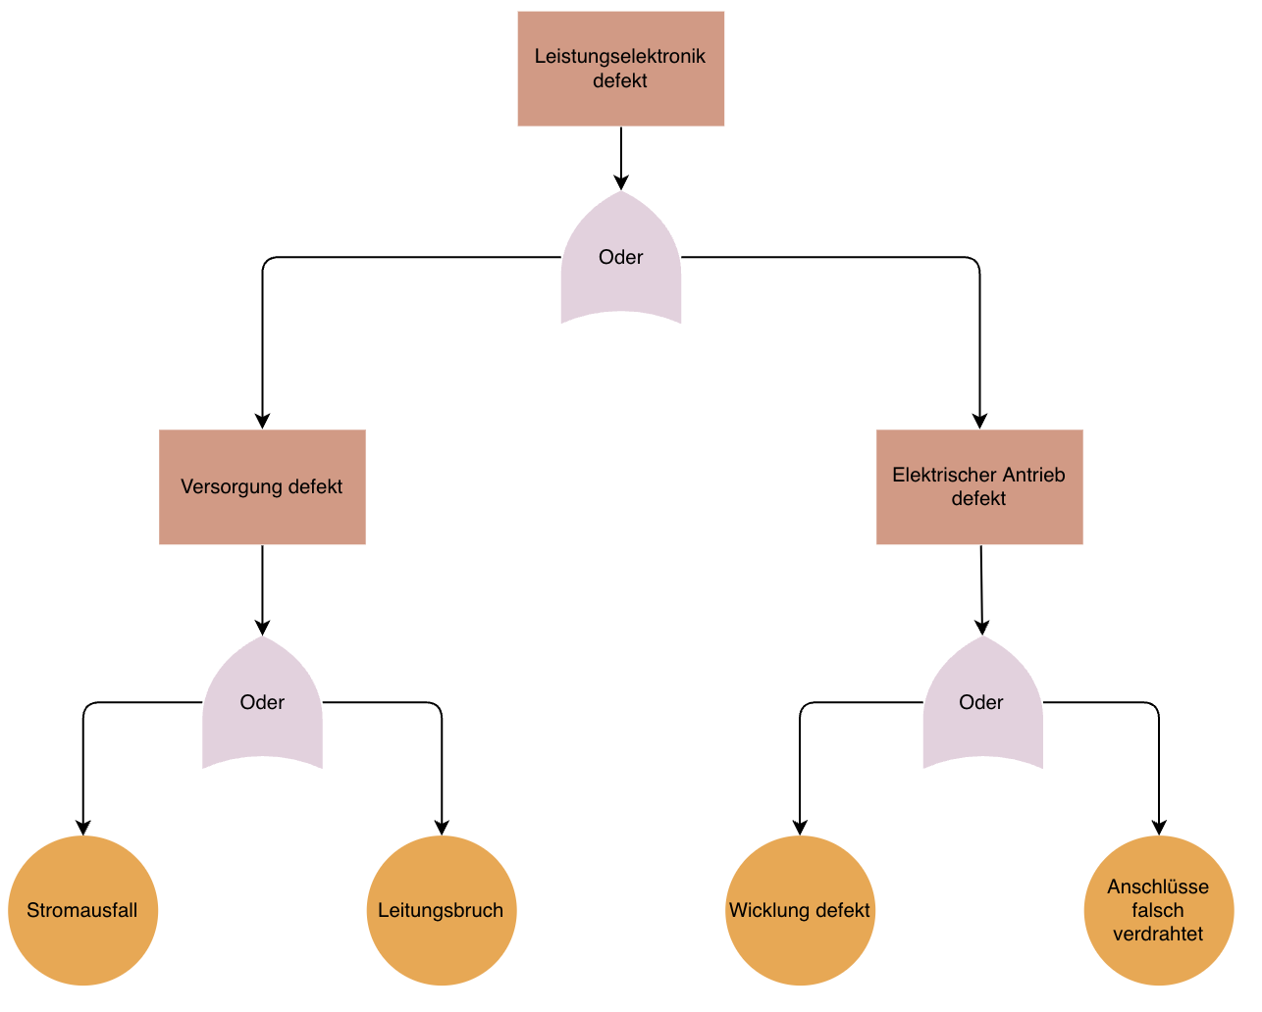
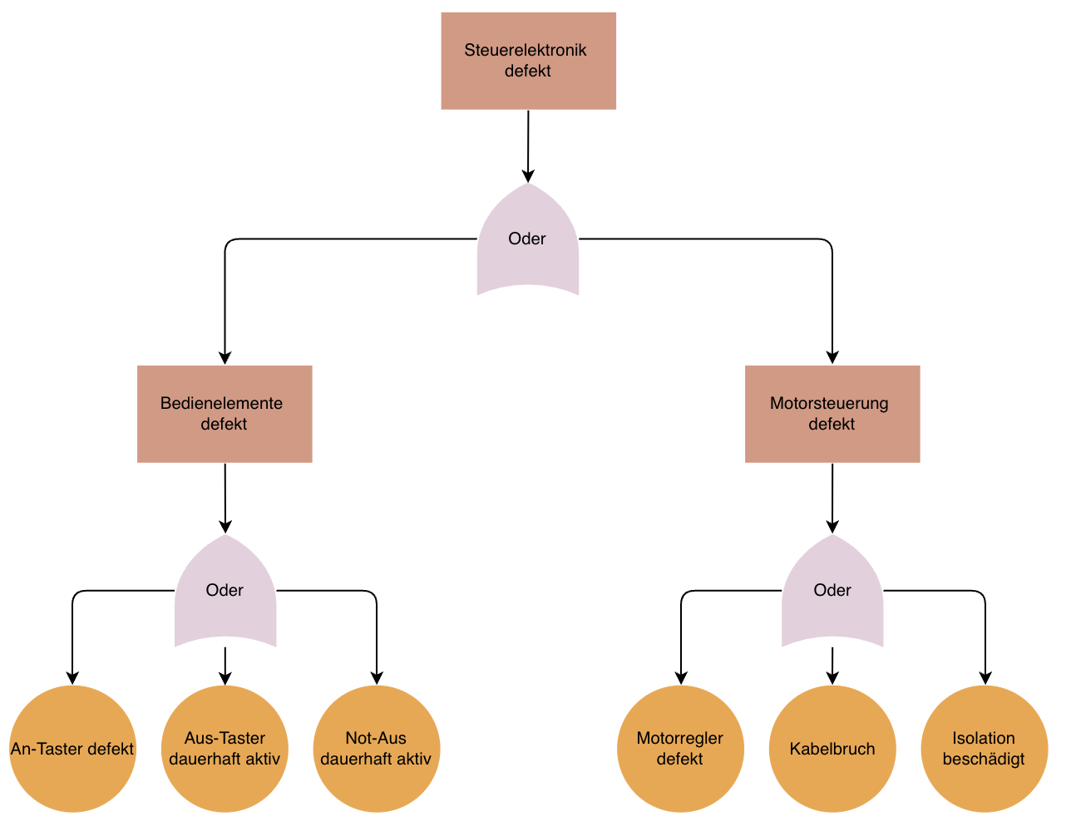
4. Fault Tree Analysis
Abb.: 4.4 Leistungselektronik defekt
Abb.: 4.5 Steuerelektronik defekt

Slide 9
5. FAzit

Slide 10
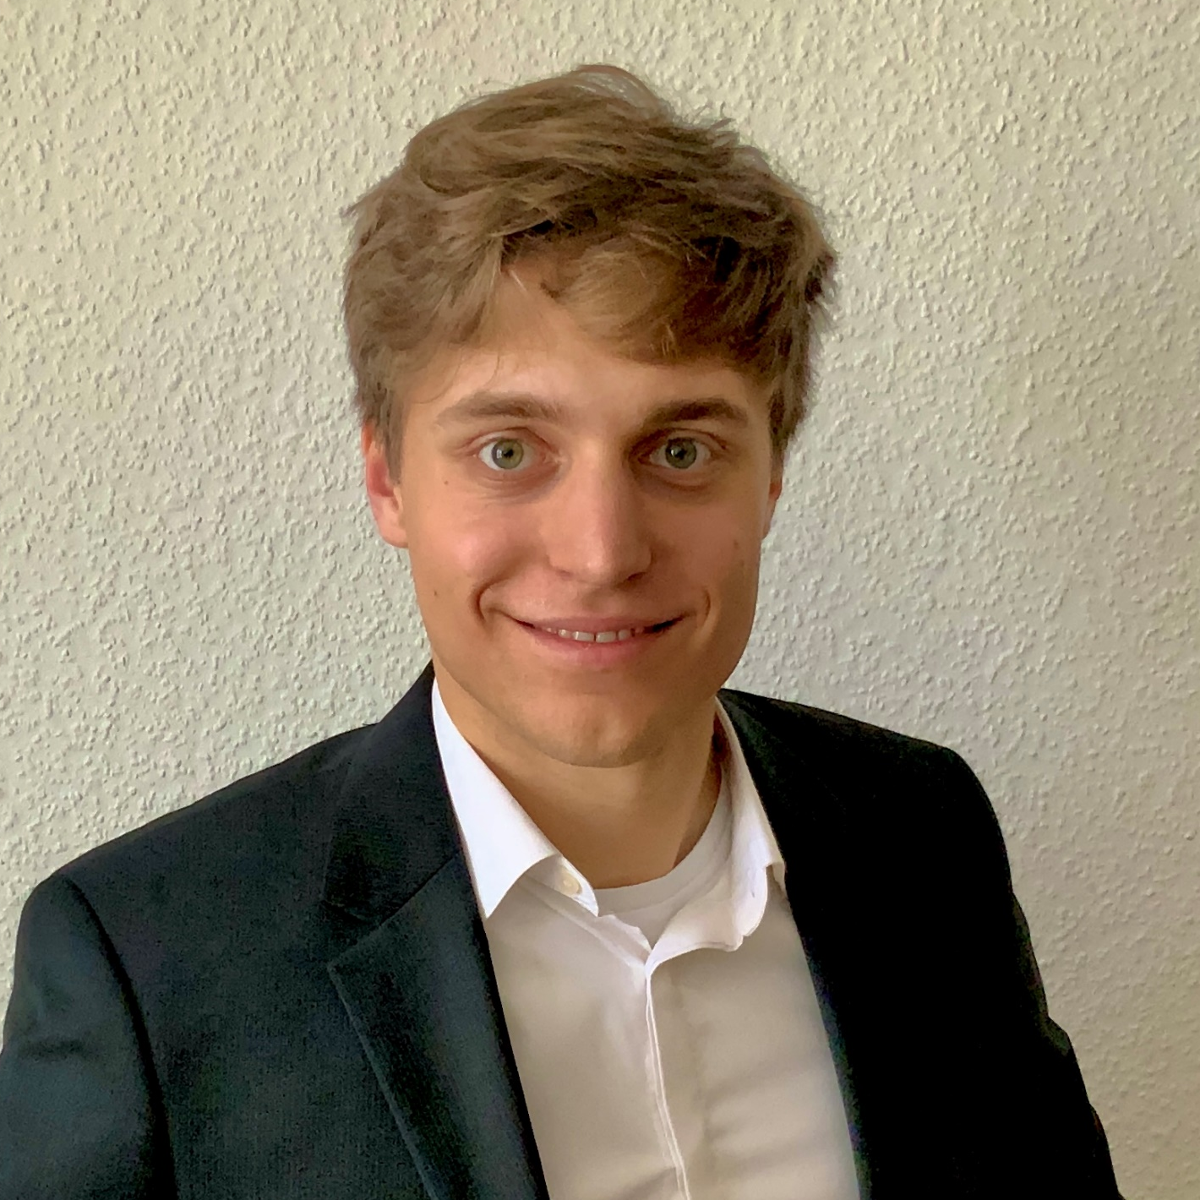


DANKE!
Rückfragen bitte an:
Moritz Höhnel Marc Grosse
Fakultät T1 | ASE Fakultät T1 | ASE
mhoehnel@stud.hs-heilbronn.de mgrosse@stud.hs-heilbronn.de
Mattis Ritter
Fakultät T1 | ASE
mritter@stud.hs-heilbronn.de

